Slide 1
Módulo 03 – Memória Parte 2

Slide 2
You name it
Memory grant
Query memory
Query execution reservation
Query execution memory
Workspace query memory
Memory reservation
Query memory consumer
Granted workspace memory
Workspace memory

Slide 3

Ok, então, porque um treinamento apenas pra falar sobre memory grant?
Demo

Slide 4
Agenda
Quem precisa de memória? Porque ela é tão importante?
Tópico coberto no módulo 2 (memória parte 1)
Memory clerks
Data cache buffer pool, LockManager, CachePlan (Tópico coberto no módulo 2 (memória parte 1))
MEMORYCLERK_SQLQERESERVATIONS (a.k.a. memory grant)
Estimativas e operadores
Estatísticas, datatypes, MAXDOP, memory fractions…
Semáforos
Filas e custos
Query timeout
Ajustanto o memory grant
Resource governor, query wait, hints, TFs, configs.
Monitorando memory grant
Profiler, extended events, perfmon e waits
Demos e labs

Slide 5
Query Memory / Workspace Memory
32/64 bits memory, AWE, PAE, /3GB
AWE só é utilizado para buffer pool
Em 34bits + AWE workspace memory grant continua limitado a 2GB
Operadores dos planos de execução precisam de memória para executar uma tarefa
Woskspace memory grant é a área de memória utilizada para processamento de consultas
Pode utilizar até 75% do “max server memory”
Por padrão cada consulta pode utilizar até 25% do workspace memory grant
Utiliza semáforos para gerenciar alocação de memória e controlar prioridade das consultas
Consulta só será executada caso memória disponível for maior que 150% do necessário.
Exemplo, se uma consulta precisa de 100MB de memory grant, ela só será executada se o disponível no workspace for maior que 150MB

Slide 6
Query Memory / Workspace Memory
Memória a ser utilizada será roubada (steal) do BP
Caso o valor for muito alto, pode causar problemas
Memória necessária é reservada, mas só é roubada do BP quando for utilizada, portanto, podemos ter um MEMORYCLERK_SQLBUFFERPOOL + MEMORYCLERK_SQLQERESERVATIONS maior que o Max Server Memory
sys.dm_os_memory_brokers - MEMORYBROKER_FOR_RESERVE = “Memory reserved for future use by currently executing requests.”

Slide 7

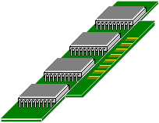
Query Memory / Workspace Memory
ServerA
Max Server Memory = 10GB
Quanto de memória disponível para
workspace memory grant ?
Qual o máximo de memória uma consulta pode obter?
E se a plataforma for 32bits?

Slide 8
Demo
Demo1 - Workspace memory grant
Demo2 - Test 32bit
Demo3 - MemoryGrant limited to 25%

Slide 9
Estatísticas
QueryMemory é estimada utilizando as estatísticas
Ou seja, se estiver desatualizado, vai dar merda
O dobro + um pouco + DOP (exchange)
RowSize depende do datatype
Int = 4 bytes
BigInt = 8 bytes
Char(10) = 10 bytes
E um VarChar(2000) = Quantos bytes? R.: 1000.
Cuidado com VARCHAR(MAX) pra todo lado

Slide 10
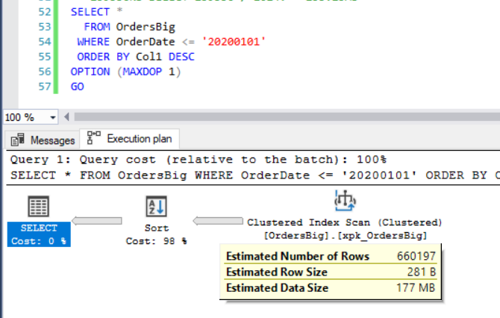
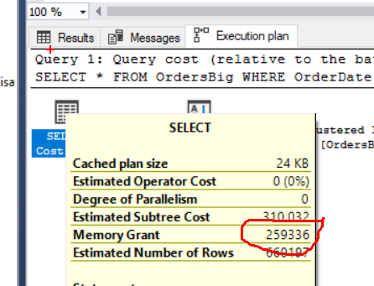
Estatísticas

Slide 11
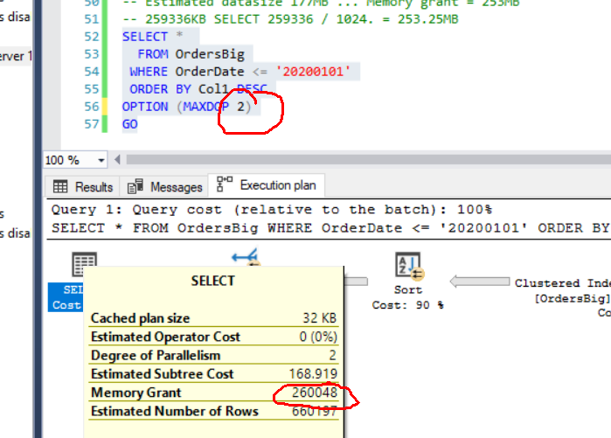
MAXDOP
Planos em paralelo tendem a utilizar mais memória
Reduzir o MAXDOP pode ajudar para “poupar” memória

Slide 12

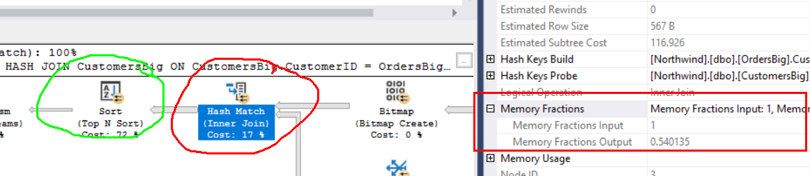
Memory fractions
Vários operadores compartilhando do memory QueryMemory

Slide 13
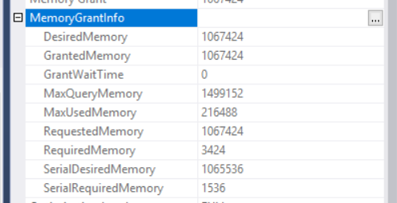
QueryPlan INFO SQL2017

Slide 14
Demo
Demo4 - Calculating memory grant
Demo5 - Memory fractions
Demo6 - VarCharMAX

Slide 15
Semáforos
Cada “resource pool” (lembra do resouce governor?) tem 2 semáforos
Semáforo pequeno, consultas com custo menor que 3 e memory grant menor que 5MB
Semáforo grande, pro resto
sys.dm_exec_query_resource_semaphores
Cada semáforo tem 3 filas
Importância: baixa, média, alta
Semáforo grande tem 5 filas
Custo da consulta <10, 10-99, 100-999, 1000-9999 e 10,000+

Slide 16
Semáforos Codificado para dar prioridade a consultas pequenas
Exemplo
Se tivermos 10 consultas na fila de 100-999 com o custo médio (padrão)
Uma consulta na fila 10000+ terá que esperar todas as 10 consultas no com custo entre 100-999 terminarem, mesmo que tenhamos memória disponível para satisfazer a necessidade da consulta com custo alto
Query timeout pode ser utilizado
Por padrão uma consulta pode esperar até 24 horas (86400 segundos) até dar um timeout
Quando um timeout ocorre o memory gran pode ser reduzido ao mínimo necessário para rodar a consulta
Se o mínimo não estiver disponível veremos o erro 8645

Slide 17

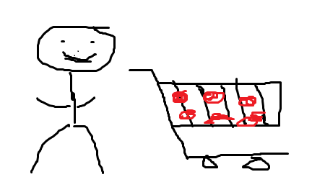

Custo < 3 e
Grant Size < 5MB
Custo < 10
Custo 10-99
Custo 100-999
Custo 1000-9999
Custo 10000+
Small semaphore
Large semaphore
Ae djow, qual caixa eu vou?
Quanto você tá gastando ai?
2 reais
Paga logo e vaza…

Slide 18
Custo < 3 e
Grant Size < 5MB
Custo < 10
Custo 10-99
Custo 100-999
Custo 1000-9999
Custo 10000+
Small semaphore
Large semaphore
O Sr. é membro Silver, Gold ou Platinum?
Ae djow, qual caixa eu vou?
Vai pro caixa 3, paga e vaza…
300 reais
Quanto você tá gastando ai?
Gold

Slide 19
Manda que aqui é aruera!
Custo < 3 e
Grant Size < 5MB
Custo < 10
Custo 10-99
Custo 100-999
Custo 1000-9999
Custo 10000+
Small semaphore
Large semaphore
O Sr. é membro Silver, Gold ou Platinum?
Ae djow, qual caixa eu vou?
Ô caixa 3, você guenta mais um?
Quanto você tá gastando ai?
300 reais
Então toma…
Gold

Slide 20
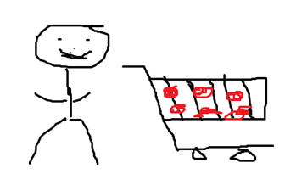
Não…
Custo < 3 e
Grant Size < 5MB
Custo < 10
Custo 10-99
Custo 100-999
Custo 1000-9999
Custo 10000+
Small semaphore
Large semaphore
O Sr. é membro Silver, Gold ou Platinum?
Ae djow, qual caixa eu vou?
Espera naquela fila ali…
Ô caixa 3, seu guloso, você guenta mais um?
250 reais
Quanto você tá gastando ai?
Gold

Slide 21
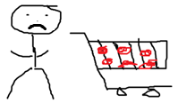
Sim Sr.
Custo < 3 e
Grant Size < 5MB
Custo < 10
Custo 10-99
Custo 100-999
Custo 1000-9999
Custo 10000+
Small semaphore
Large semaphore
O Sr. é membro Silver, Gold ou Platinum?
Ô caixa 3, temos um cliente Platinum, assim que liberar ai atende ele…
Ae djow, qual caixa eu vou?
Opa, passa na frente daquele probre ali… o Sr. tem prioridade.
280 reais
Quanto você tá gastando ai?
Platinum

Slide 22
Demo
Demo7 - LargeSemaphore queues

Slide 23
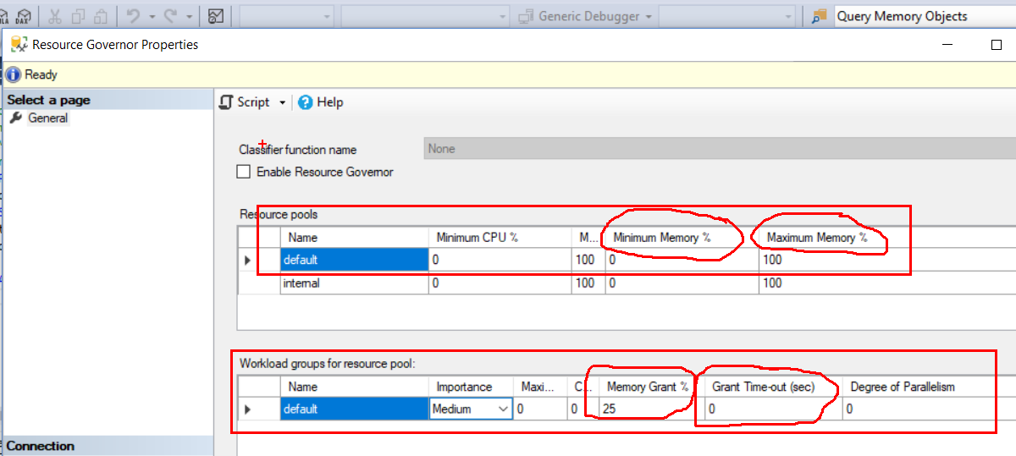
Controlando e ajustando o memory grant
Resource governor

Slide 24
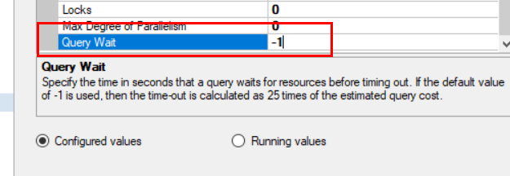
Controlando e ajustando o memory grant
Query wait na instância

Slide 25
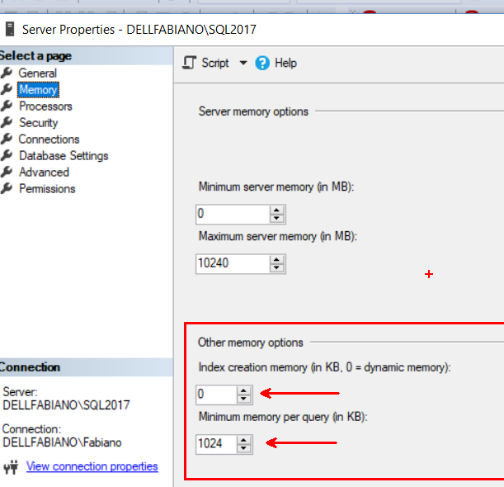
Controlando e ajustando o memory grant
Min memory per query
Só mexa se seu nome for Paul White ou Adam Machanic…
Index creation memory

Slide 26
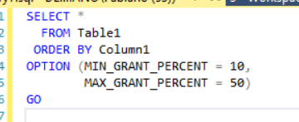
Controlando e ajustando o memory grant
Hints
SQL2012SP3
MIN_GRANT_PERCENT
MAX_GRANT_PERCENT
Hints disponíveis no SQL Server 2012
https://support.microsoft.com/en-us/help/3107401/new-query-memory-grant-options-are-available-min-grant-percent-and-max

Slide 27
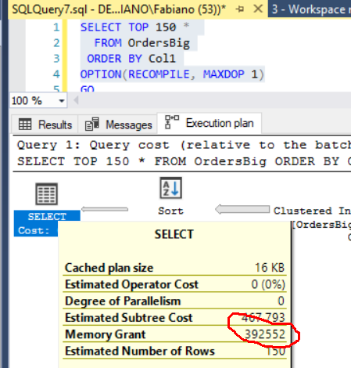
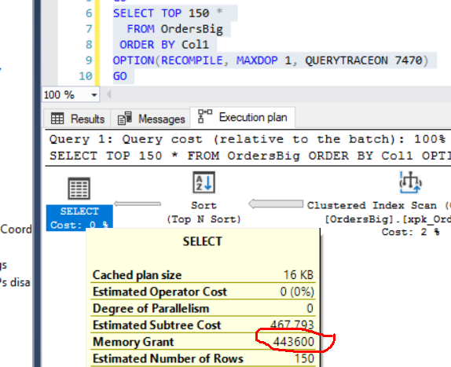
TF7470
FIX: Sort operator spills to tempdb in SQL Server 2012 or SQL Server 2014 when estimated number of rows and row size are correct
https://support.microsoft.com/en-us/help/3088480/fix-sort-operator-spills-to-tempdb-in-sql-server-2012-or-sql-server-20

Slide 28
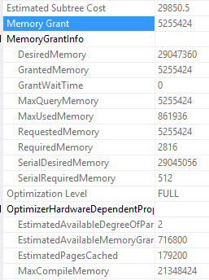
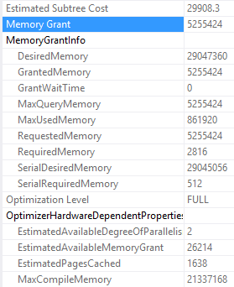
TF2335
Using large amounts of memory can result in an inefficient plan in SQL Server
https://support.microsoft.com/en-us/help/2413549/using-large-amounts-of-memory-can-result-in-an-inefficient-plan-in-sql

Slide 29
Notas
Spill não grava dados comprimidos… ou seja, se a tabela tem 1GB porém descomprimida tem 10GB, os 10GB serão escritos no Tempdb…

Slide 30
Demo
Demo8 - Adjusting query wait
Demo9 - SortWarning TOP101
Demo10 - SortWarning CONVERT, OptimizeFor and TF7470
Demo11 – HashWarning

Slide 31
Monitorando memory grant
DBCC MEMORY STATUS
sys.dm_exec_query_resource_semaphores
Coluna timeout_error_count
sys.dm_exec_query_memory_grants
sys.dm_os_memory_brokers
MEMORYBROKER_FOR_RESERVE utilizado para execução de consultas
sys.dm_os_memory_clerks
MEMORYCLERK_SQLQERESERVATIONS
Perfmon
Memory: Memory Grants Outstanding
Memory: Memory Grants pending
Memory: Granted Workspace Memory (KB)
Memory: Maximum Workspace Memory (KB)

Slide 32
Monitorando memory grant
Query store – Memory Consumption (KB) graph
Coluna granted_query_memory em sys.dm_exec_requests
Waits – IO_COMPLETION (sort) SLEEP_TASK (hash joins)
Waittype = RESOURCE_SEMAPHORE
“occurs when a query memory request cannot be granted immediately due to other concurrent queries. High waits and wait times may indicate excessive number of concurrent queries, or excessive memory request amounts.”

Slide 33
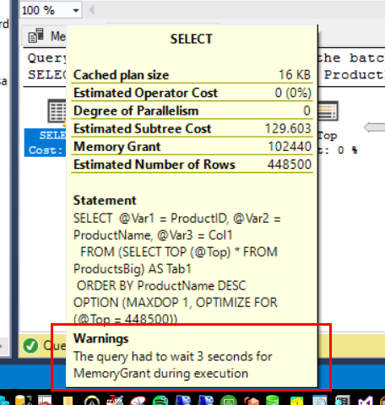
Monitorando memory grant
Profiler
Procure por warnings
IntergerData2 de Performance Statistics mostra o tempo de espera para obter o query grant
Extended events
sp_whoisactive
Novo warning (sql2016+)

Slide 34
Quando minha query vai precisar de MemoryGrant?
ORDER BY
GROUP BY
DISTINCT
UNION
JOIN – LOOP(BATCH SORT, PREFECH),, HASH e MERGE
SUM, MIN, MAX e AVG

Slide 35
Demo
Demo12 - Unusual Resource_Semaphore wait
Demo13 - BP Pressure
Demo14 – Compression
Demo15 - Pressure on Tempdb
Demo16 - Monitoring Sort Warnings
Demo17 - xEvent - sort_memory_grant_adjustment

Slide 36
Memory grant feedback SQL Server 2017/2019
SQL2017 – Requer bacth mode
SQL2019 (vNext) – Funciona para batch e row mode
Habilitado no nível de compatibilidade do DB

Slide 37
Demo
Demo18 - MemoryGrantFeedback

Slide 38
FAQ – Vamos tentar responder algumas perguntas sobre memória no SQL?
Quando eu devo usar LPIM ?
O que é o buffer pool? O que tem nele?
Se eu definir 10GB no min server memory, o SQL vai alocar os 10GB no startup?
Se eu adicionar mais memória no servidor, preciso reiniciar o serviço do SQL para utilizar essa memória?
Quais são os memory clerks que normalmente mais consomem memória?
O que é o lazy writer?
O que é um checkpoint?
O que é um indirect checkpoint? O que muda quando uso isso?
Qual a diferença entre o lazy writer e o checkpoint?
O que o checkpoint faz no Tempdb?
Em uma escala de 0 a 10, o quanto você precisa de um happy hour?

Slide 39

Perguntas?
SELECT "About me:"
FROM (VALUES('Fabiano Neves Amorim'),
('Data Platform MVP'),
('fabianonevesamorim@hotmail.com | @mcflyamorim'),
('Project Engineer – Pythian(Love your data)'),
('https://www.facebook.com/fabiano.nevesamorim'),
('https://www.orkut.com/mcflyamorim'),
('http://blogfabiano.com')) AS Tab("About me:")
?

